Slide 1
PROTOTYPE
Patrones de diseño

Slide 2
Objetivo
Patrón de diseño creacional
Crear objetos duplicados o clones a partir de un objeto original, conocido como prototipo

Slide 3
Problemas – enfoque directo
Debes crear un nuevo objeto de la misma clase. Después debes recorrer todos los campos del objeto original y copiar sus valores en el nuevo objeto.
No todos los objetos se pueden copiar de este modo
Código dependiente de esa clase.
En ocasiones tan solo conocemos la interfaz que sigue el objeto, pero no su clase concreta

Slide 4
Funcionamiento
Declara una interfaz común para todos los objetos que soportan la clonación (prototipo).
El método crea un objeto a partir de la clase actual y lleva los valores de campo del viejo objeto, al nuevo.

Slide 5
Utilidad
Cuando necesites un objeto como el que has configurado, clonas un prototipo en lugar de construir un nuevo objeto desde cero
Cuando tu código no deba depender de las clases concretas de objetos que necesites copiar
Cuando quieras reducir la cantidad de subclases que solo se diferencian en la forma en que inicializan sus respectivos objetos

Slide 6
Ventajas
Puedes clonar objetos sin acoplarlos a sus clases concretas.
Puedes evitar un código de inicialización repetido clonando prototipos prefabricados.
Puedes crear objetos complejos con más facilidad.
Obtienes una alternativa a la herencia al tratar con preajustes de configuración para objetos complejos.

Slide 7
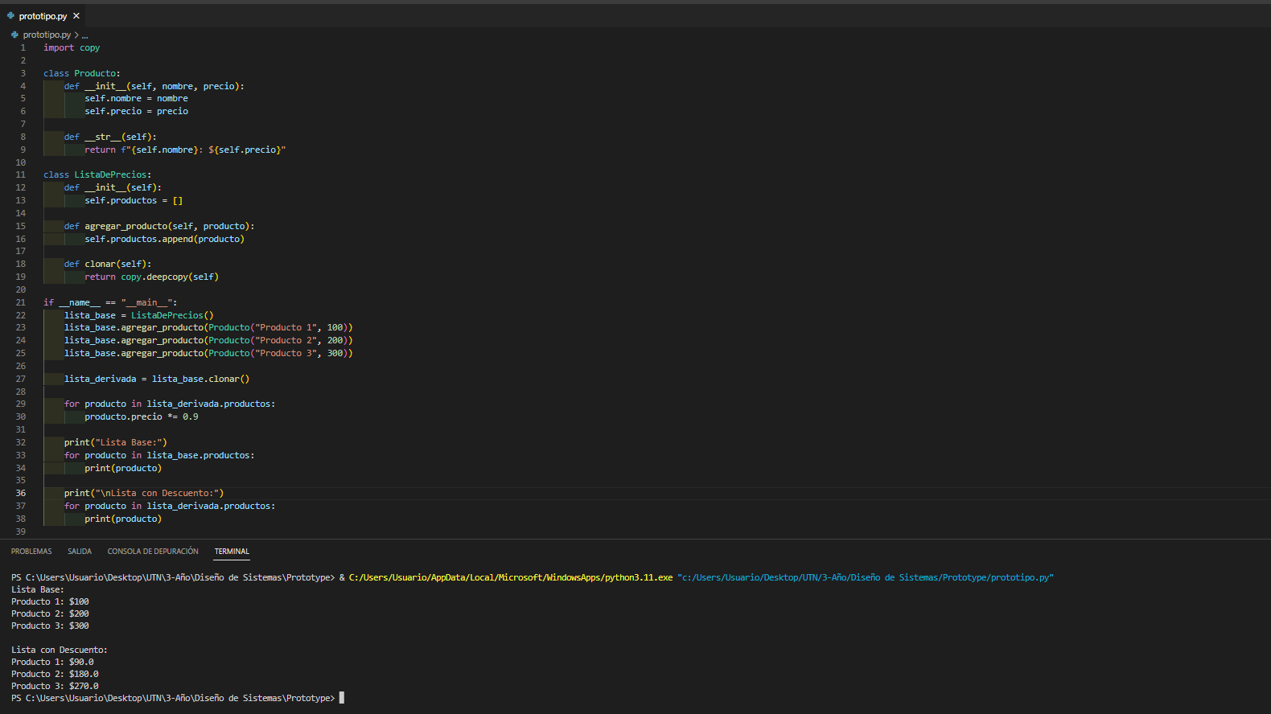
Ejemplo

